Slide 1
Математика и
функциональная асимметрия мозга

Slide 2
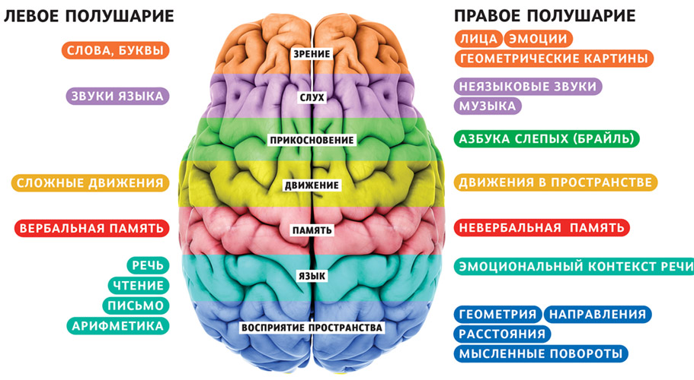

Slide 3
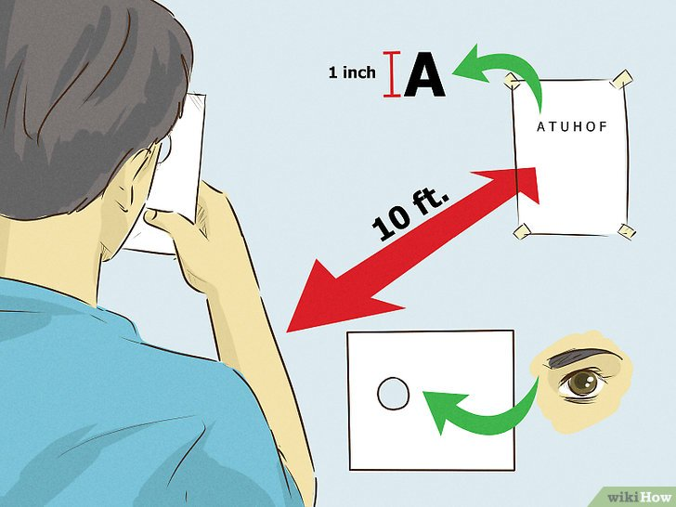
Какой глаз ведущий?
Вырежьте на листе бумаге отверстие диаметром около 4 см. На втором листе бумаги напишите одну букву высотой примерно 2,5 см.
Прикрепите лист с буквой на стену на уровне глаз. Отмерьте от него расстояние строго 3 м.
Станьте на расстоянии 3 м от буквы на стене. Возьмите обеими руками лист с отверстием и вытяните перед собой. Руки должны быть параллельны полу.
Посмотрите через отверстие на букву на стене. Когда найдете букву, нужно прикрыть один глаз, потом другой. Не двигайтесь и не изменяйте позу. Тот глаз, которым вы продолжаете видеть букву, и есть ваш доминирующий глаз. Если вы продолжаете видеть букву любым глазом, то ни один из них нельзя считать доминирующим по результатам данного теста.
Посмотреть в подзорную трубу. Попросить быстро зажмурить один глаз (зажмуривается не ведущий)

Slide 4
Какое ухо ведущее?
Тест «Тиканье часов»:
Ребенка просят послушать, тикают ли часики. Маленькие часы должны лежать или висеть перед ребенком строго по центру.
Для подростков тест необходимо маскировать под другое задание. (Например, без часов: «Проверим ваше воображение. Представьте, что на столе лежат крохотные часики. Не беря их в руки, наклонитесь и представьте, что слышите, как они тикают».)
Телефон обычно слушаем ведущим ухом

Slide 5
Левоглазые | Более неорганизованные, импульсивные, не любят организованную работу Хуже учатся, более эмоционально чувствительны
Правоглазые | Легче дисциплинируются, любят порядок
Левоухие | Высокая утомляемость от шума, от громкого голоса учителя
Правоглазые и Левоухие | Выше память, выше внимание от природы, большой потенциал в учёбе

Slide 6
Левополушарники:
Правая рука
Правый глаз
Правое ухо
Правополушарники:
Правая рука
Левый глаз
Левое ухо
Смешанный тип:
Правая рука
Правый глаз
Левое ухо
или
Левый глаз
Правое ухо
Левша:
Левая рука
Левый глаз
Левое ухо

Slide 7
Рассадка в классе
Доска
Правый глаз
Правое ухо
Смешанный тип
Левый глаз
Левое ухо

Slide 8
Мотивационный этап
Мотивационный этап | Правополушарные учащиеся | Левополушарные учащиеся
Пространственная организация | Рабочая полусфера — левая | Рабочая полусфера — правая
Цветовая организация | Светлая доска — темный мел | Темная доска — светлый мел
Условия, необходимые для успешной учебной деятельности | Образы Связь информации с реальностью, практикой Творческие задания Эксперименты Речевой и музыкальный ритм | Технология Детали Абстрактный линейный стиль изложения информации Неоднократное повторение учебного материала Тишина на уроке Неоднократное повторение материала
Формирование мотивации | Престижность положения в коллективе Установление новых контактов Социальная значимость деятельности | Стремление к самостоятельности Глубина знаний Высокая потребность в умственной деятельности Потребность в образовании

Slide 9
Операционный этап | Правополушарные учащиеся | Левополушарные учащиеся
Восприятие материала | Целостное Интонационная сторона речи Визуалисты (зрительное) | Дискретное (по частям) Смысловая сторона речи Аудисты (слуховое)
Переработка информации | Быстрая Мгновенная | Медленная Последовательная
Интеллект | Невербальный Интуитивный | Вербальный Логический
Деятельность | Приверженность к практике | Приверженность к теории
Эмоции | Экстравертированность | Интровертированность
Память | Непроизвольная Наглядно-образная | Произвольная Знаковая
Мышление | Наглядно-образное Оперирование образами Спонтанное Эмоциональное Интуитивное Трехмерное (в пространстве) | Абстрактно-логическое Оперирование цифрами, знаками Формальное Рациональное Программируемое Двумерное (на плоскости)
Операционный этап

Slide 10
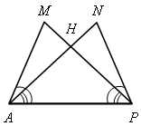
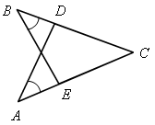
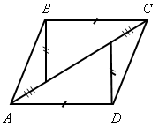

Slide 11
Дифференцированный подход
Правополушарные учащиеся | Левополушарные учащиеся
Синтез Задания на время Работа в группе Формулировка теорем Оперирование пространственными связями Задания в картинках Геометрия (пространственное мышление) Схемы, таблицы, карточки | Анализ Вневременные задания Работа в одиночку Доказательство теорем Оперирование знаками на плоскости Задания в символах Алгебра (логическое последовательное мышление на плоскости) Многократное повторение

Slide 12
Результативный этап
Результативный этап | Правополушарные учащиеся | Левополушарные учащиеся
Самоконтроль | Не контролируют правильность речи, смысловые пропуски Свободная конверсация | Высокий самоконтроль речи Высокий самоконтроль в изложения материала
Методы проверки | Устный опрос Задания с ограниченным сроком выполнения Вопросы «открытого» типа (собственный развернутый ответ) | Решение задач Письменные опросы с неограниченным сроком выполнения Вопросы «закрытого» типа (выбрать готовый вариант ответа)

Slide 14
Объем шкурки апельсина

Slide 15
Формат бумаги

Slide 16
Глубина станции метро

Slide 17
Футбольный мяч

Slide 18


Литература:

